Slide 1
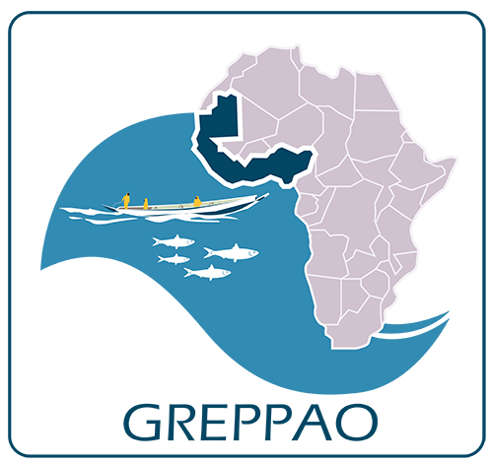
Administration contractante : Commission européenne
Programme régional pour l’amélioration de la gouvernance régionale de la pêche en Afrique de l'Ouest
Gestion et résilience des pêcheries de petits pélagiques en Afrique de l’Ouest – GREPPAO
Saly, Sénégal 5 mars 2019

Slide 2
PLAN DE L’EXPOSE
1.
CONTEXTE
2.
OBJECTIFS DE L’ACTION
3.
PARTENARIAT DE L’ACTION
4.
ACTIVITES ET METHODES
5.
PROCEDURES DE SUIVI
6.
SYNERGIES / VISIBILITE ET DURABILITE DE L’ACTION

Slide 3
1. CONTEXTE (1/1)
Les problèmes dans les pêcheries de petits pélagiques transfrontaliers (Ppt) sont de plusieurs ordres bien qu’étant imbriqués.
Le premier est celui de l’inadéquation croissante entre les besoins grandissants d’une population en augmentation continue : politiques commerciales d’exportation versus logique nutritionnelle, réduction des pertes post-captures, conditionnement sous forme de farine
Le second problème a trait à l’absence d’attention portée sur les pêcheries migrantes : elles sont absentes des statistiques des États et sont nullement prises en compte lors des discussions politiques relatives à la gestion des pêcheries de Ppt.
Ces deux problèmes majeurs constituent un écheveau allant du local au régional.
Absence pour le moment d’un plan de gestion régional mis en œuvre pour les stocks de Ppt d’importance.
Sous ce rapport l’action GREPPAO s’intéresse essentiellement aux problématiques économiques et sociales associées aux pêcheries de Ppt.

Slide 4
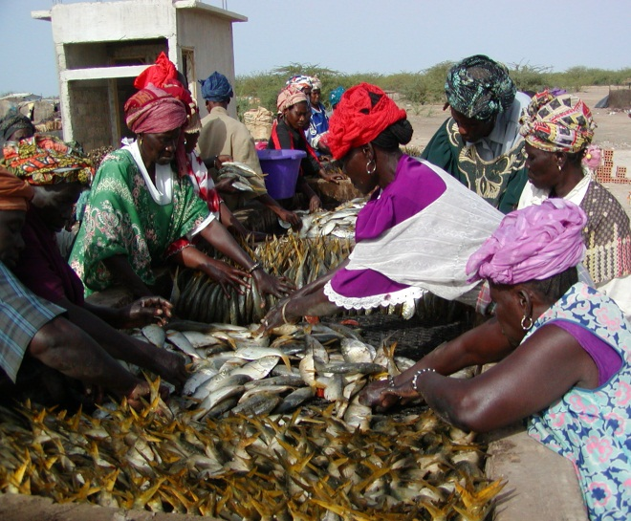
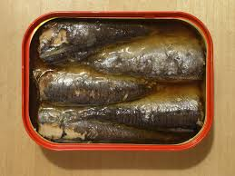
2. OBJECTIFS DE L’ACTION (1/1)
Elle s’est fixée comme objectif de contribuer à la réalisation de l’objectif global du Programme PESCAO qui est d'améliorer la contribution des ressources halieutiques au développement durable, à la sécurité alimentaire et à la réduction de la pauvreté en Afrique de l'Ouest.
Les objectifs spécifiques de l’action GREPPAO sont :
1
Améliorer la contribution des pêcheries de Ppt à la sécurité alimentaire des populations ouest-africaines
2
Augmenter la valeur ajoutée créée tout au long de la filière halieutique spécifique aux Ppt
3
Contribuer à la gestion des pêcheries migrantes relatives aux Ppt

Slide 5
3. PARTENARIAT DE L’ACTION (1/2)
Statut | Partenaire | Responsable scientifique / correspondants (associés) | Pays
Demandeur chef de file | Université de Portsmouth | Pierre Failler Pierre.failler@port.ac.uk | Royaume Uni
Co-demandeur | Institut mauritanien de recherches océanographiques et des pêches (IMROP) | Mohamed El Hafedh Ejiwen hafedhejiwen@yahoo.fr | Mauritanie
Co-demandeur | Centre de recherches océanographiques de Dakar-Thiaroye / Institut Sénégalais de recherches Agricoles (CRODT / ISRA) | Moustapha Deme Moustapha.deme@gmail.com | Sénégal
Co-demandeur | Département des Pêches | Matar Bah Matar.bah@gmail.com | Gambie
Co-demandeur | Centre d'investigation et d'application de la pêche (CIPA) | Jeremias Franscisco Intchama jintchama912@gmail.com | Guinée Bissau
Co-demandeur | Centre national des sciences halieutiques de Boussoura (CNSHB) | Mohamed Soumah soumahmohamed2009@gmail.com | Guinée
Co-demandeur | Centre de recherches océanologiques d’Abidjan (CRO) | Siaka Barthélemy Bamba bambasb@hotmail.com | Côte d’Ivoire
Co-demandeur | University of Energy and Natural Resources | Berchie Asiedu berchie.asiedu@uenr.edu.gh | Ghana
Co-demandeur | Université de Abomey-Calavi | Achille Assogbadjo achille.assogbadjo@fsa. uac.bj | Bénin
Associé | Commission sous-régionale des pêches (CSRP) | Mika Diop coordpsra@gmail.com | Afrique de l’Ouest
Associé | Comité des pêches pour le centre ouest du golfe de Guinée (CPCO) | Séraphin Dedi Nadje sdedi.nadje@yahoo.fr | Golfe de Guinée / Ghana
Associé | Commission économique des États de l’Afrique de l’Ouest (CEDEAO) | Antoine S. Agbadome agbadome@yahoo.fr | Afrique de l’Ouest / Sénégal
Associé | Commission océanographique intergouvernementale (COI/UNESCO) | Justin Ahanhanzo J.Ahanhanzo@unesco.org | Monde / France
4 catégories de partenaires:
1- Centres de recherche et universitaire
2- Les deux commissions sous régionales des pêches (CSRP et CPCO) et la CEDEAO
3- Les gouvernements des pays de la région ouest africaine
4- Les associations de pêcheurs

Slide 6
3. PARTENARIAT DE L’ACTION(2/2)
Un partenariat fort avec les organisations sous régionales de coopération halieutique et organisation d’intégration économique sous régionale…
L’action GREPPAO est conçue pour répondre à des impératifs de gestion mais aussi à des considérations très fortes de renforcement de capacité de la recherche ouest-africaine notamment dans les volets économiques et sociaux appliqués au domaine halieutique ainsi qu’à un besoin de consolidation de la coopération inter-institutionnelle.
SCRP/CPCO
CEDEAO
Intégrer les phénomène des migrations dans les mesures de gestion de l’accès aux différentes ZEE
Un lien sera créé avec le COPACE afin de définir les modalités pratiques de prises en compte des captures et de l’effort des pêches migrantes.
Amélioration du commerce des produits halieutiques (valeur ajoutée, qualité et facilité de circulation) dans l’espace CEDEAO dans son ensemble.

Slide 7
4. ACTIVITES ET METHODES (1/2)
Les activités sont organisées selon une logique opérationnelle précise comportant différentes tâches…
A1. Conduite de travaux de recherche de nature participative (UoP)
Amélioration de l’effectivité de la recherche
Analyse de la consommation présente et prospective de poisson en 2030 dans l’espace CEDEAO ;
Analyse les filières halieutiques et évaluer le coût sociétal des usages des Ppt
Analyse les impacts économiques et sociaux des pêcheries ;
Organiser un colloque international ;
Activité A1
Tâche A1.1 consommation 2030
Tâche A1.2 Filière
Tâche A1.3 Migration
Tâche A1.4 Colloque
Activité A2
Tâche A2.1 Atelier coordination
Tâche A2.2 Communication
A2. Articulation entre la recherche et les politiques publiques (CRODT)
Amélioration des avis scientifiques et donc du rôle de la recherche pour la prise de décision. Augmentation de la capacité de la recherche à intervenir auprès des groupes cibles.
Renforcer les ponts entre les institutions produisant des avis scientifiques et celles prenant les décisions de politique publique à l’échelle nationale et régionale.
Une série d’ateliers sera organisée dans ce sens
Activité A3
Tâche A3.1 Capacité de recherche
Tâche A3.2 Connaissance et pratique
Recherche participative et échanges informationnels et avec les groupes cibles
Renforcement des capacités des chercheurs et amélioration des connaissances et des pratiques des groupes cibles (UAC)
Renforcer les capacités de recherche en sciences sociales dans le domaine halieutique et améliorer les connaissances et les pratiques des groupes cibles

Slide 8
4. ACTIVITES ET METHODES (2.2)
Pour ce qui est des méthodes, celles-ci sont propres à chaque tâche…
Tâche A1.1 se fera en ayant recours à la méthode prospective développée par la FAO lors de l’estimation de la consommation dans le monde en 2015 et 2030.
Tâche A1.2 la méthode d’analyse des filières se réfère à celle développée par la FAO, l’UNEP et l’UNIDO.
Tâche A1.3 la méthode qui sera employée est issue du travail réalisé dans le cadre du projet MIRAGE relatif à l’étude des effets de la pêche migrante dans l’espace CSRP.
Tâche A1.4 l’organisation du colloque international se fera selon les règles standard d’organisation de tels évènements.
Tâche A2.1 Le travail s’appuiera sur la méthode développée dans deux programmes de recherche européens en coopération ISTAM et ECOST.
Tâche 2.2 Le modèle, très fonctionnel, développé par le programme européen en coopération SARNISSA (création d’un réseau de recherche en aquaculture durable) pourra être utilisé.
Tâche 3.1 Le renforcement des capacités de la recherche se fera selon une méthode déjà testée où un chercheur sera mis en cheville avec un directeur de recherche expérimenté dans la rédaction scientifique.
Tâche 3.2 L’amélioration des connaissances et des pratiques se fera en ayant recours à une association au travail de terrain classique, un travail didactique portant sur le partage des connaissances et des pratiques.
Activité A1
Tâche A1.1 Analyse de la consommation 2030
Tâche A1.2 Filière
Tâche A1.3 Migration
Tâche A1.4 Colloque
Amélioration de l’effectivité de la recherche
Activité A2
Tâche A2.1 Atelier coordination
Tâche A2.2 Communication
Amélioration des avis scientifiques et donc du rôle de la recherche pour la prise de décision. Augmentation de la capacité de la recherche à intervenir auprès des groupes cibles.
Activité A3
Tâche A3.1 Capacité de recherche
Tâche A3.2 Connaissance et pratique
Recherche participative et échanges informationnels et avec les groupes cibles

Slide 9
6. PROCEDURES DE SUIVI(1/1)
4 étapes….
Un comité de pilotage mis en place pour superviser et approuver l’orientation générale et la ligne de conduite de l’action GREPPAO. Il se réunira au moins deux fois par an (notamment par vidéo-conférence) et sera composé de :
Un représentant du programme PESCAO
Un représentant de chaque organisation régionale des pêches (CSRP et CPCO)
Un représentant de la CEDEAO
Un représentant de l’UE
Le demandeur principal
Un suivi technique et financier permanent demeure un processus continu et partie intégrante des responsabilités du partenaire de mise en œuvre. A cet effet, sera mis en place un système de suivi interne, technique et financier permanent pour l’action et élaborer régulièrement des rapports d’avancement
Un comité d’expertise technique et scientifique constitué au démarrage de l’action GREPPAO, associant à la fois les personnels techniques référents appartenant aux institutions de mise en œuvre et des experts extérieurs compétents dans les domaines visés par les activités de l’action GREPPAO (responsables des tâches et responsables des deux autres actions financées dans le cadre du PESCAO).
Visite de suivi de projet par la commission UE

Slide 10
6. SYNERGIES / VISIBILITE ET DURABILITE DE L’ACTION (1/3)
Synergies…
L’action GREPPAO s’insère dans le programme plus vaste PESCAO en répondant aux exigences énoncées aux principes du dit programme de la manière suivante :
Principe 1 (Avec l’implication de 7 pays, s’assurer d’une large participation des parties prenantes, avec une répartition équitable des différentes responsabilités.
Principe 2 (Maintien ou établissement de partenariats efficaces) nombreuses collaborations antérieures à PESCAO
Principe 3 (Obtention de résultats concrets dans les délais de l’action) plus de 30 projets ont été conduits par les partenaires de l’action GREPPAO au cours de ces trois dernières années dans le domaine des recherches halieutiques
Principe 4 (Mise en place de stratégies pour communiquer les résultats) disponibilité d’un plan de communication et de visibilité
Principe 5 (Résultats de l’action ayant clairement un caractère régional) large couverture géographique

Slide 11
6. SYNERGIES / VISIBILITE ET DURABILITE DE L’ACTION (2/3)
Visibilité…
La communication et la visibilité constituent des obligations légales pour toutes les actions extérieures financées par l’UE.
Ainsi les principales activités de visibilité seront :
Un site internet dédié à l’action (en partage avec les deux actions retenues)
Une vidéo de présentation de l’action GREPPAO mettant en exergue les enjeux associés à l’action (sécurité nutritionnelle à l’horizon 2030, gestion des pêcheries migrantes) et en montrant les équipes de recherche à l’œuvre auprès des groupes cibles ainsi que des décideurs publics. Réalisé sous la forme de reportage cette vidéo permettra de faire prendre conscience du rôle des activités de recherche et de la nécessité de l’articulation avec l’ensemble des parties prenantes.
Une vidéo sous la forme de film illustré afin de documenter de manière simple les enjeux de la gestion des Ppt
Un colloque international (en collaboration avec les deux autres actions)
Une exposition internationale à l’UNESCO Paris sur les migrations de pêcheurs et les changements climatiques.
Un ensemble de publications (avec référence à l’action et au support de l’UE)
Un ensemble de participations à des évènements internationaux
Un ensemble de participation à des séminaires organisés dans les universités ouest-africaines, notamment dans les programmes de master.
Un ensemble d’autres activités à définir collégialement.
Un film sur les migrations de pêcheurs
Une vidéo de documentation des bonnes pratiques tout au long de la filière halieutique

Slide 12
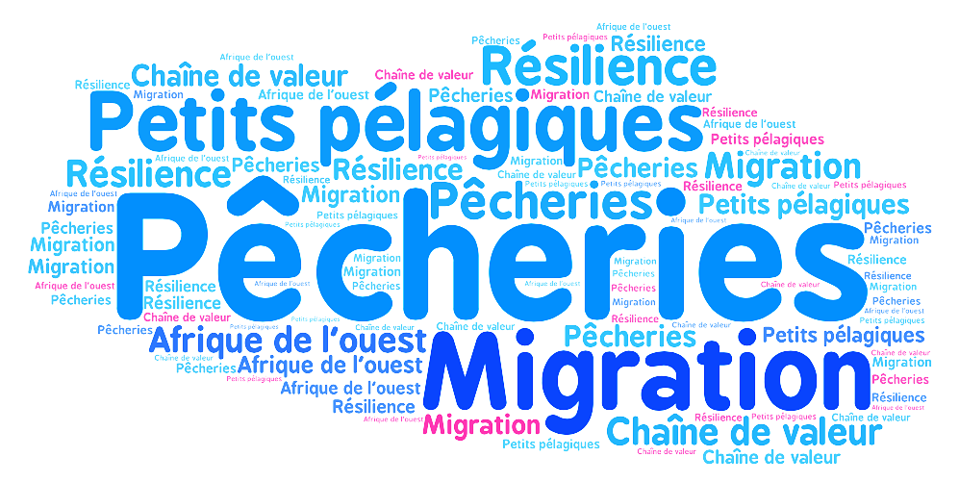
5. SYNERGIES / VISIBILITE ET DURABILITE DE L’ACTION (3/3)
Durabilité…
Impact attendu
Plan de diffusion des résultats
Risque et plan d’intervention
Va contribuer à présenter les éléments de prospectives qui vont influencer les politiques et les décisions en matière d’usage des ressources, dont les Ppt.
Rapports de recherche, publications scientifiques et participation de l’équipe de recherche à des conférences portant sur le thème de recherche.
Les risques liés à la mise en œuvre de l’action sont globalement considérés comme moyens pour chacune des trois activités compte tenu de la connaissance du contexte et des groupes cibles et de l’expérience de terrain des différents partenaires.
Captures pêche migrante documentées dans les statistiques nationales des pays d’accueil
Développement de synergies au niveau sous-régional avec certains projets en cours particulièrement le programme CCLME; FAO/ COPACE.
La promotion de technologies de transformation artisanale des produits halieutiques avec un faible bilan carbone et de meilleures pratiques
L’appropriation des méthodologies et des outils développés par le projet permettra aux experts des pays de conduire périodiquement des travaux d’actualisation de recherche sur les petits pélagiques côtiers.
Bonnes perspectives de financement
Viabilité environnementale: valorisation au mieux les niveaux de production actuels

Slide 13
Merci pour votre attention

